Slide 1
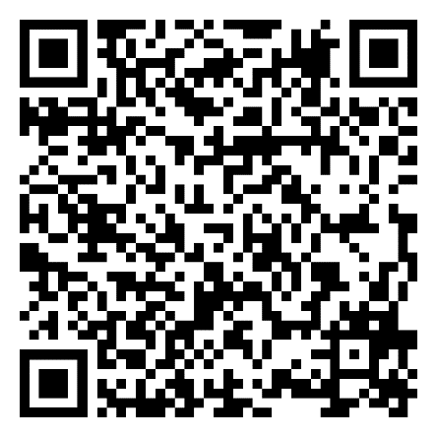
Empfehlungen zur Bronchodilatatorresponse und Reversibilität
Ein Service der Deutschen Atemwegsliga e.V.
Quelle: Criée C.-P. et al. Aktuelle Empfehlungen zur Lungenfunktionsdiagnostik Atemwegs- und Lungenkrankheiten 2024; 50: 111-184
DOI 10.5414/ATX02776

Slide 2
Reversibilitätstestung bei Obstruktion.
1. | Einfache Akutreversibilitäts-Testung: 2 Hübe kurzwirksames Betamimetikum, zum Beispiel Salbutamol, Fenoterol, alternativ Formoterol, Messung nach 15 Minuten oder 160 μg Ipratropiumbromid, Messung nach 30 Minuten
2. | Maximale Akutreversibilitäts-Testung: 4 Hübe kurzwirksames Betamimetikum zum Beispiel 400 μg Salbutamol) und 160 μg Ipratropiumbromid (Atrovent) (oder 2 Hübe Tiotropiumbromid mit Respimat), Messung nach 45 Minuten)
3. | Langzeit-Reversibilitäts-Testung: 20 – 30 mg Prednisolon/d oral für 7 – 10 Tage zusätzlich zur inhalativen Therapie

Slide 3
Positive Bronchodilatator-Response (BDR)
Anstieg des FEV₁ vom Ausgangswert über das 95. Percentil (upper limit of normal, ULN)
Der Anstieg des FEV₁ kann angegeben werden in
Liter (l) bzw. Milliliter (ml);
Prozent des Ausgangswertes;
Prozent des Sollwertes
Bei gesunden Probanden beträgt
das ULN des FEV₁-Anstiegs 240 - 320 ml (284 ml*),
der Anstieg des FEV₁ 5,9 - 13,3% (12%*) vom Ausgangswert
der Anstieg des FEV₁ 8,7 bis 11,6% (10%*) in Prozent des Sollwertes
Die Absolutwerte des Anstiegs und der prozentuale Anstieg sind von Alter, Geschlecht, Größe und Ausgangswert abhängig.
* größte Normalwertstudie

Slide 4
Positive Bronchodilatator-Response (BDR)
Empfohlen wird der Anstieg des
FEV₁ in %Soll, da er unabhängig von Alter, Geschlecht, Körpergröße und Ausgangswert ist sowie die geringste Streuung der Messwerte aufweist.

Slide 5
Bestimmung der Bronchodilatatorresponse
Wert nach Bronchodilatation (l) – Wert vor Bronchodilatation (l) X 100
Bronchodilatator-Antwort = --------------------------------------------------------------------------------------------
Sollwert (l) #
Veränderungen von mehr als 10 % sind signifikant.
#: Der Soll-Wert sollte mit der entsprechenden Spirometrie-Gleichung der Globalen Lungenfunktionsinitiative (GLI) bestimmt werden.
Beispiel: Mann, 50 Jahre, Körpergröße von 170 cm, FEV₁-Wert vor Bronchodilatation: 2,0l, nach Bronchodilatation: 2,4l. FEV₁- Sollwert : 3,32 l (GLI 2012).
(2,4 – 2,0) x 100
Bronchodilatator-Antwort = --------------------- = 12,1 %
3,32
Die Bronchodilatator-Antwort ist signifikant: Anstieg von 12,1 % der Soll-FEV₁
Sanja Stanojevic et al. Eur Respir J 2022;60:2101499

Slide 6
Informationen aus dem Bronchodilatatortest bei (Asthma bronchiale)
Diagnose | vollständige Normalisierung der obstruktiven Ventilationsstörung bestätigt die Diagnose Asthma – ein negativer Test schließt sie nicht aus.
Lungenfunktion | Im Allgemeinen ist die BDR umso höher, je schlechter die Lungenfunktion des Patienten ist.
FEV₁-Abfall | Patienten mit hoher BDR zeigen in kontrollierten Studien prospektiv einen höheren FEV₁-Verlust als Patienten mit niedriger BDR.
Exazerbation | Patienten mit hoher BDR zeigen in kontrollierten Studien ein erhöhtes Exazerbationsrisiko.
Asthma-Schweregrad | Ein schweres Asthma weist regelhaft eine höhere BDR auf als ein leichtes Asthma.
Therapie-Ansprechen | BDR-positive Patienten sprechen besser auf eine ICS-basierte Therapie an (FEV₁-Zunahme) als BDR-negative Patienten.
Asthmakontrolle | BDR-positive Patienten weisen eine schlechtere Asthmakontrolle auf als BDR-negative Patienten.
TH2-Biomarker | Eine hohe BDR ist häufig mit einer erhöhten Aktivität von TH2-Biomarkern assoziiert.

Slide 7
DD Asthma-COPD
Das Ausmaß der Bronchodilatator-Response erlaubt keine Differenzialdiagnose Asthma bronchiale oder COPD
Ausnahme: Die Obstruktion ist voll reversibel: Dann ist die Diagnose Asthma gesichert und eine COPD ausgeschlossen.

Slide 8
Autoren:innen
C.P. Criée, H.J. Smith, A.M. Preisser, D. Bösch, U. Butt, M.M. Borst, N. Hämäläinen, K. Husemann, R.A. Jörres, P. Kardos, C. Lex, F.J. Meyer, D. Nachtigall†, D. Nowak,
U. Ochmann, W. Randerath, A. Schütz, B. Schucher, J. Spiesshoefer, C. Taube, S. Walterspacher, M. Wollsching-Strobel, H. Worth, M. Gappa und W. Windisch
Stand 09 | 2024

